Slide 1
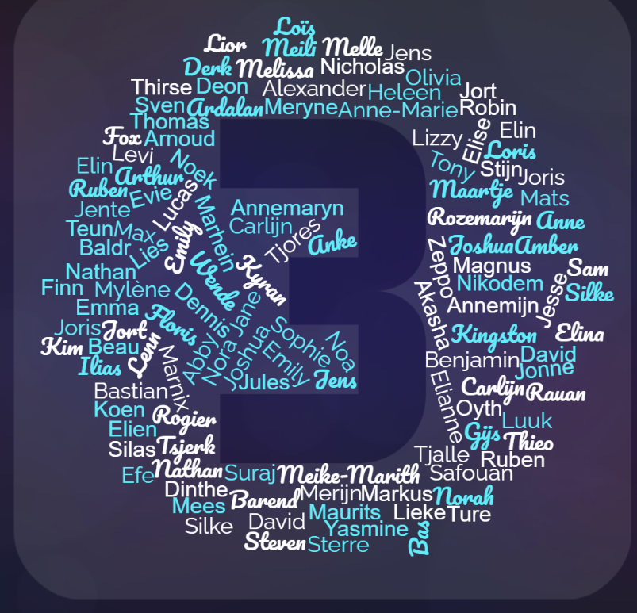
Informatieavond klas 3
Welkom ouders van:
25 september 2024
Plenaire deel

Slide 2
De organisatie in de onderbouw
Schoolleiding
Rector (dhr. Dost)
Conrector
(dhr. Boks)
Schoolleiding
Organisatiebeleid
Coördinator klas 3 & 4
(dhr. Top)
Leerlingzaken
2e lijns oudercontact
Decanen (mw. Van Perlo en mw. De Haan)
Keuzebegeleiding
Studie-informatie
Personeel
Tutoren (diverse collega’s)
Eerste aanspreekpunt leerlingen
1e lijns oudercontact
Tutoruur
Begeleiding leerlingen
Begeleiding tutoren
LOB
Profielkeuze, organisatie extra vakken.

Slide 3
Absentie
Van te voren doorgeven aan school
absentie@celeanum.nl
Onbekende uren (ON)-uren in magister
Wat als uw kind langdurig of vaak ziek is?
Wat als uw kind onreglementair absent is
Notes:
Antoon

Slide 4
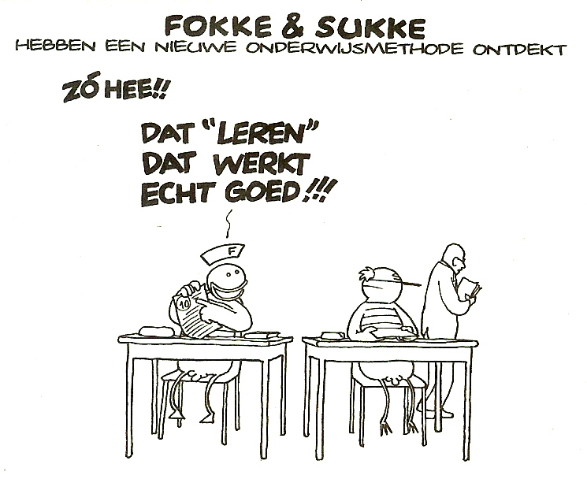
Toetsweken
do 7 nov – vr 15 nov : Toetsweek 1
ma 20 jan – di 28 jan : Toetsweek 2
di 1 apr – wo 9 apr : Toetsweek 3
do 19 juni – vr 27 juni : Toetsweek 4
Aanwezigheid tijdens toetsweken vinden we belangrijk
Notes:
Thera

Slide 5
PTO en toetsreglement
Dit jaar voor het eerst
Te vinden op de website vanaf 1 oktober
Toetsreglement
Regels rondom toetsing in de onderbouw
PTO
(Plan van Toetsing Onderbouw)
Bevat een omschrijving van alle toetsen inclusief weegfactoren per leerjaar
Afspraken over:
Totaaloverzicht
Afname
Correctie
Bespreking
Cijferbekendmaking
Onregelmatigheden
…..
Aantal

Slide 6
Overige belangrijke data
29 November: Propaganda-avond (PPA)
5 Februari: Ouders en ll’en ouderavond 2e fase
4 December: Ouderspreekavond (online)
Voor 27 Maart: Inleveren profielkeuzeformulier
4 Maart: Ouderspreekavond (online)
14 Februari: Valentijnsfeest
19 Mei: Tutorenspreekavond (online)
2 Oktober: Rozenboomherdenking
21 Oktober: Theatervoorstelling LOB
13 juni: Excursie Limburg (vroeg weg, laat thuis)
Check ook de jaaragenda op onze website

Slide 7
CoMoVe
Compacten, Motiveren en Verrijken
Samenwerking met bureau Talent
Input vanuit tutoren, docenten en zorg
Geen verplichting
Eerste bijeenkomst begin oktober
Contact: mevr. Van Nieuwkoop

Slide 8
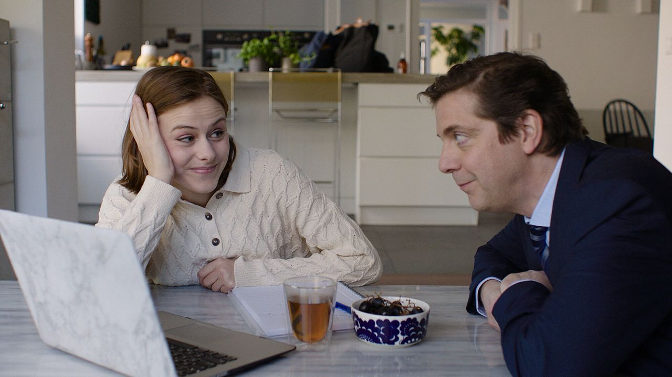
Ouderbetrokkenheid
Actief op school
Vrijwilligers mediatheek
Rondom school
Doorgeven wijzigingen NAW
Ouderraad
MR en GMR (op basis van vacature)
Klankbordgroep
Ziekmeldingen → absentie@celeanum.nl
Magister
Communicatie met zoon/dochter
Wederzijdse betrokkenheid!

Slide 9
Vragen
De meeste vragen kunt u straks ook aan de tutor stellen.

Slide 10
Informatie vanuit het decanaat: Profielkeuze klas 3
Decanen:
Martine de Haan
&
Frederieke van Perlo

Slide 11
Wat doet een decaan?
Hulp bij profiel- en studiekeuze, oa vormgeven LOB-traject, voeren van talentgesprekken
Vakken laten vallen of wijzigen in de bovenbouw
Aanvragen verlof in de bovenbouw
Géén rol bij overgang of zorgaangelegenheden

Slide 12
Voorstelling Later begint nu - Signatuur Onbekend:

Slide 13
Profielen

Slide 14
Talentgesprek
Notes:
70 gesprekken gevoerd van ongeveer een uur
Spannend!
Vooral gevraagd wat verwachtingen waren
Na het gesprek vragen wat ze ervan vonden
Vervolggesprekken (specifiek voor decanaat)
Stelling: is het voor ieder kind nodig om een talentgesprek te hebben?

Slide 15
Ik hou ervan om nieuwe dingen te leren die toepasbaar zijn in mijn leven
Ik word blij van gepassioneerde docenten
Ik word blij van oprechte, wederzijdse belangstelling
Ik kan erg genieten van een Eureka moment
Ik vind het fijn om gezien te worden
Ik word blij van een nieuwe grote doos Lego Technic
Ik krijg energie als ik het talent van anderen herken, bijvoorbeeld in muziek
Ik vind school leuk, omdat ik dan contact heb met anderen
Ik hou van filosofie, omdat het mij dwingt anders te denken
Muziek maakt mij blij; heerlijk rustig luisteren
Het is heerlijk om de wind in de rug te hebben wanneer ik naar huis fiets
Ik hou ervan om onafhankelijk te zijn: kunnen doen en laten wat ik wil
Ik hou van exact, theoretisch bezig zijn

Slide 16
Jaarplanning decanaat
Periode 2
Aftrap LOB-traject: theaterworkshop (21 oktober 2024)
Tutorlessen gericht op het ontdekken van talenten, interesses, sterke en zwakke punten
Qompas: digitale lesmethode voor LOB
Adviezen van vakdocenten aan leerlingen einde periode
Periode 3
Individuele LOB-gesprekken gericht op het maken van een profielkeuze door tutor en leerling. Zo nodig LOB-gesprekken met decaan.
Qompas: digitale lesmethode voor LOB
Voorlichtingsavond nieuwe vakken bovenbouw (woensdag 5 feb 2025)
Voor 27 maart 2025: inleveren profielkeuzeformulier

Slide 17
Bereikbaarheid
Decanenkamer (naast lokaal 12)
Afspraak maken via decanaat@celeanum.nl
Volg ons ook op Instagram: @celeanumdecanaat

Slide 18
Deel 2: Koffiemoment en kennismaken met de tutor
Koffiedrinken in het atrium
Stel uw vragen aan de leden van de ouderraad
Geef u op als vrijwilliger voor de mediatheek
Kennismaken met de tutor in onderstaande lokalen
3A Mw. Van Riessen lokaal 11
3B Mw. De Haan lokaal 12
3D Dhr. Van de Belt lokaal 14
3C Dhr. Bernardus lokaal 13

